Slide 1
Подходи за обработка на естествен език
Галя Ангелова
Уводна лекция зимен семестър 2016-2017

Slide 2
Терминология: Computational Linguistics
В употреба от 50-те години на 20-ти век, когато е направен първият опит за руско-английски машинен превод. Разбира се, опитът е бил неуспешен
Създава компютърни модели на естествения език с две главни цели, най-общо казано теоретична и приложна:
  Т: Да вникнем във функционирането на езика и механизмите на употребата му чрез компютърни модели; да разберем в каква степен (т.е. кои явления) подлежат на алгоритмично описание.
  П: Да създадем работещи прототипи на софтуерни системи, които разбират/генерират език и реч. Но ЕЕ е толкова сложен, че приложната цел не може да бъде постигната без поне частичен успех на теоретичната цел.
Заражда се като интердисциплинарна област между лингвистиката и изкуствения интелект. Днес все още е такава, но е близка и до когнитивната наука и психолингвистиката (които изучават как човешкият мозък обработва ЕЕ)

Slide 3
Терминология: Natural Language Processing
NLP (ОЕЕ) - Дял от информатиката, който чрез информатични инструменти - правила, техники за умозаключения, статистически методи и пр. – създава системи за взаимодействие човек-компютър на естествен език.
Фокусира се върху
  Компютърни модели на езикови явления, които успешно се влагат в софтуер
  Създаване и стандартизиране на езикови ресурси
  Методи за сравняване и оценка на системи, обработващи ЕЕ
Ние ще изучаваме тази дисциплина (вж. схема на полето в два файла)

Slide 4
Терминология: Language Technologies
Близък термин до “NLP”
Включва и speech processing (което не е вярно за “NLP”)
Според мен, езиковата технология е създаден от “NLP” компонент, който е готов за употреба от краен потребител
Фокусът при използване на термина LT е върху степента на готовност и възможността за приложение в индустриален план

Slide 5
Важни особености на ЕЕ, които затрудняват създаването на компютърен модел
ЕЕ функционира почти винаги в контекст – на ситуацията, на предишни разговори между участниците в диалога, на знания за света и т.н.
Включва много явления – морфологични за думите, синтактични за изреченията, семантични и прагматични за текста и т.н. Поради сложността им ги изучаваме на нива и създаваме различни компютърни модели за тях
Все още има принципни трудности при описание например на знанията за света, а механизмите за умозаключение се различават от човешките
Вж. схемата-карта на нивата в ЕЕ <levels.pdf>

Slide 6
Лингвистични теории, над които се гради успеха на NLP
Пораждащите граматики на Чомски – които познавате от дискретната математика като “формални граматики” – са широко използвани в днешните синтактични анализатори (парсери)
Идеята за “фразова структура” е много полезна при моделиране на строежа на изреченията
Пример за синтактични структури в безконтектстни граматики

Slide 7
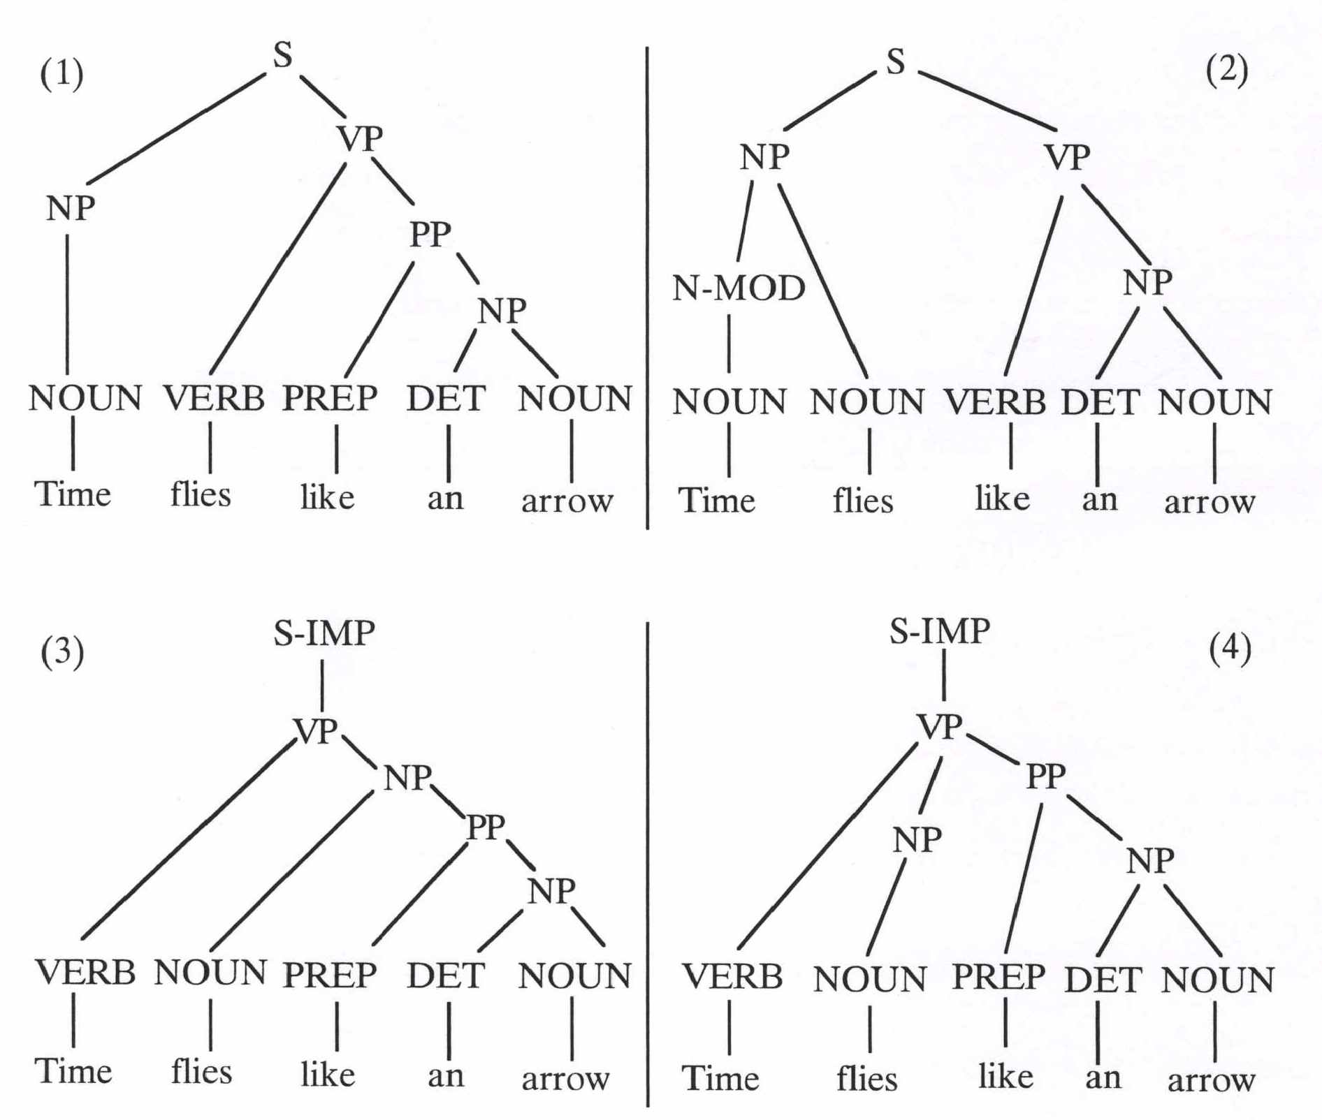
“Time flies like an arrow”

Slide 8
4 синтактични разбора с 5 четения:
Времето (същ.) лети (глагол) като стрела (обстоятелство, предложена фраза)
“Времеви мухи” харесват (глагол) една стрела
Заповедно изречение: измервай мухи (които изглеждат) като една стрела
Заповедно изречение и фразата “like an arrow” модифицира глагола time:
  измервай мухи както (би измервал) една стрела или
  измервай мухи както една стрела (би ги измервала)

Slide 9
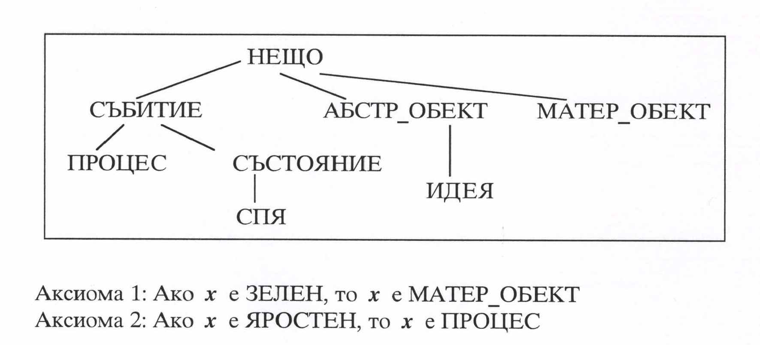
Логически граматики – светове, в които можем да доказваме правилността на композициите от думи
Пример на Чомски: Зелената идея яростно спи е сематично неправилно изречение в света

Slide 10
Защо ЕЕ не е формален език
(от Russel, Norwig: AI – a Modern Approach)
Очевидните аргументи се свързват със синтактичните модели (на изреченията), които са сравнително най-развити понастоящем:
EE има размити граници – носителите на езика имат различни мнения кои изречения са правилни;
Носителите на езика степенуват “правилността”, напр. може да чуете изказване “изречението А е по-правилно от изречението В”, и менят мнението си с времето
ЕЕ се променя с времето по неясни правила
Има неграматични изречения, които са разбираеми

Slide 11
Заключение
В курса ще изучаваме създаването на формални модели за езикови явления на различни нива
Винаги става дума за модел – обект различен от оригинала, но възможно най-близо до него
Ще използваме познати техники от областта на информатиката – регулярни изрази, автомати, безконтекстни граматики, статистически методи
Ще видим как самите инструменти внасят многозначност в моделите и предлагат само специфични подходи за частично решение на съответния фрагмент от проблеми

